Slide 1
3장. 데이터베이스 시스템
데이터베이스 시스템의 정의
데이터베이스의 구조
데이터베이스 사용자
데이터 언어
데이터베이스 관리 시스템의 구성

Slide 2
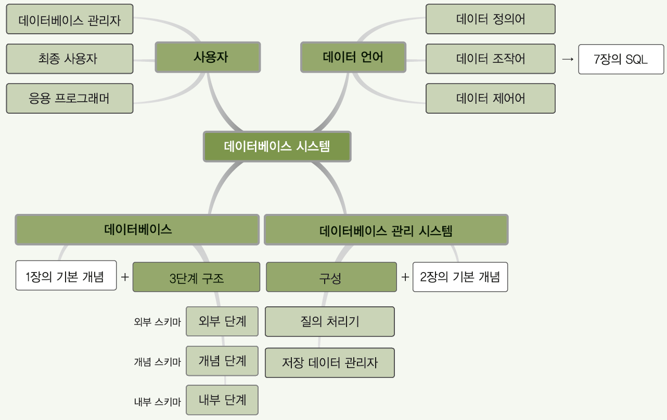
학습목표
데이터베이스, 데이터베이스 관리 시스템, 데이터베이스 시스템의 차이를 이해한다.
데이터베이스 시스템의 구성 요소를 살펴본다.
데이터베이스 3단계 구조에서 데이터 독립성의 개념을 실현하는 방법을 이해한다.
데이터 언어별 특징을 알아본다.
데이터베이스 사용자별 특징을 알아본다.
데이터베이스 관리 시스템의 구성을 알아본다.

Slide 3
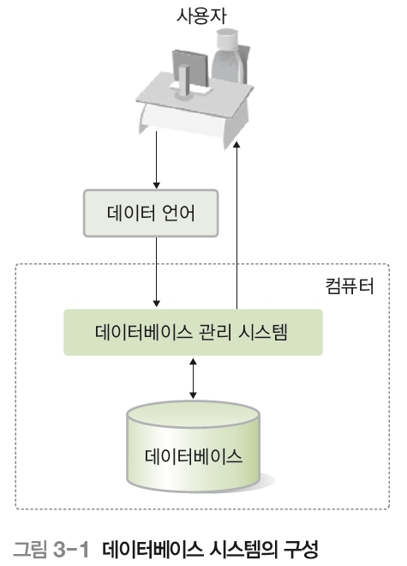
01 데이터베이스 시스템의 정의
데이터베이스 시스템(DBS; DataBase System)
데이터베이스에 데이터를 저장하고, 이를 관리하여 조직에 필요한 정보를 생성해주는 시스템

Slide 4
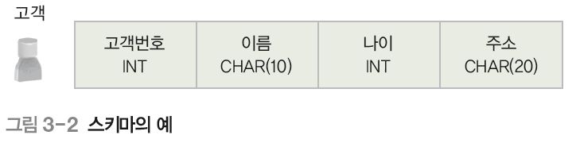
02 데이터베이스의 구조
스키마와 인스턴스
스키마(schema)
데이터베이스에 저장되는 데이터 구조와 제약조건을 정의한 것
인스턴스(instance)
스키마에 따라 데이터베이스에 실제로 저장된 값

Slide 5
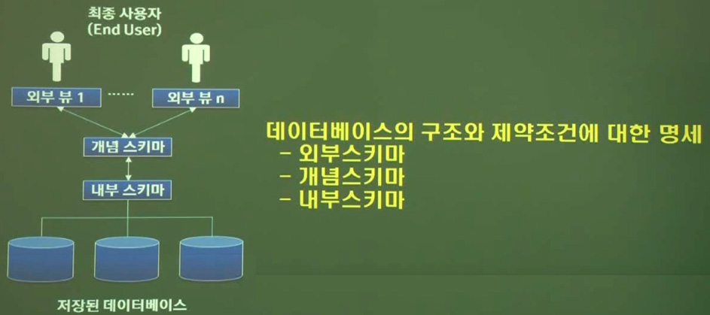

Slide 6
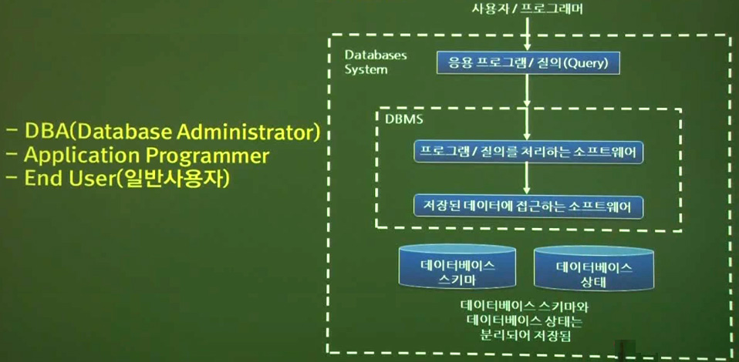
Database System

Slide 7
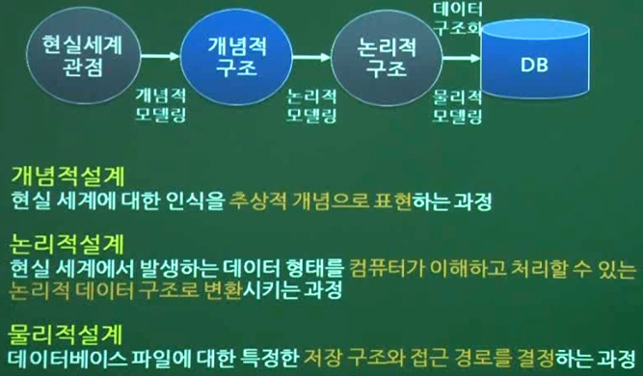
Data Modelling 과정

Slide 8
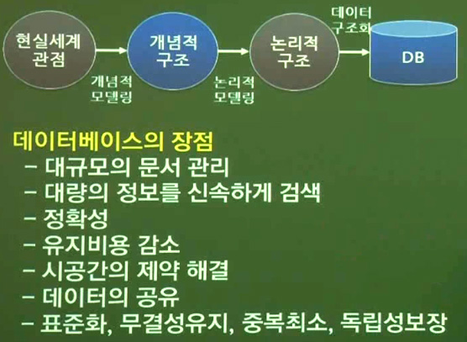
Database Design

Slide 9
02 데이터베이스의 구조
3단계 데이터베이스 구조
미국 표준화 기관인 ANSI/SPARC에서 제안
데이터베이스를 쉽게 이해하고 이용할 수 있도록 하나의 데이터베이스를 관점에 따라 세 단계로 나눈 것
외부 단계(external level) : 개별 사용자 관점
개념 단계(conceptual level) : 조직 전체의 관점
내부 단계(internal level) : 물리적인 저장 장치의 관점
각 단계별로 다른 추상화(abstraction) 제공
내부 단계에서 외부 단계로 갈수록 추상화 레벨이 높아짐

Slide 10
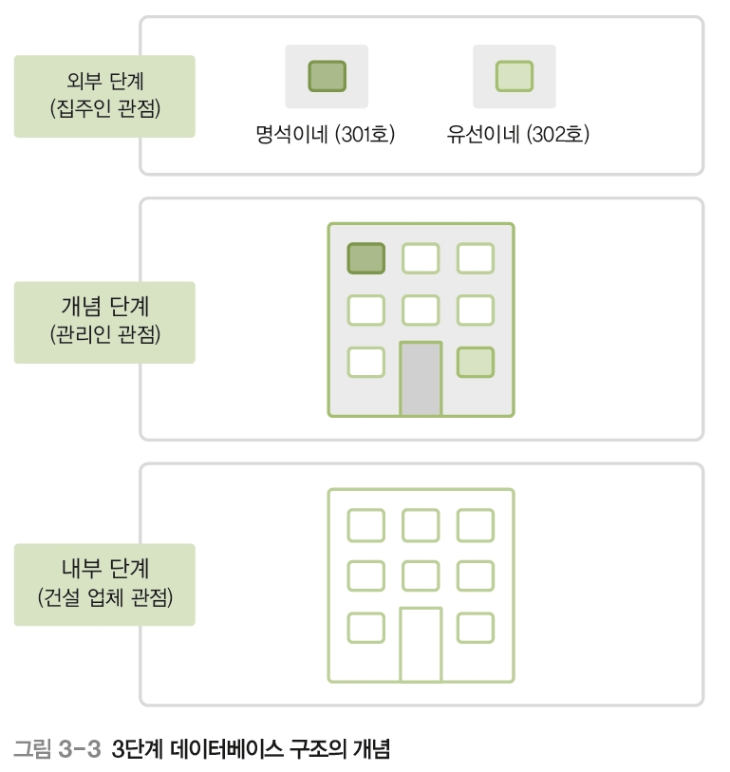
02 데이터베이스의 구조

Slide 11
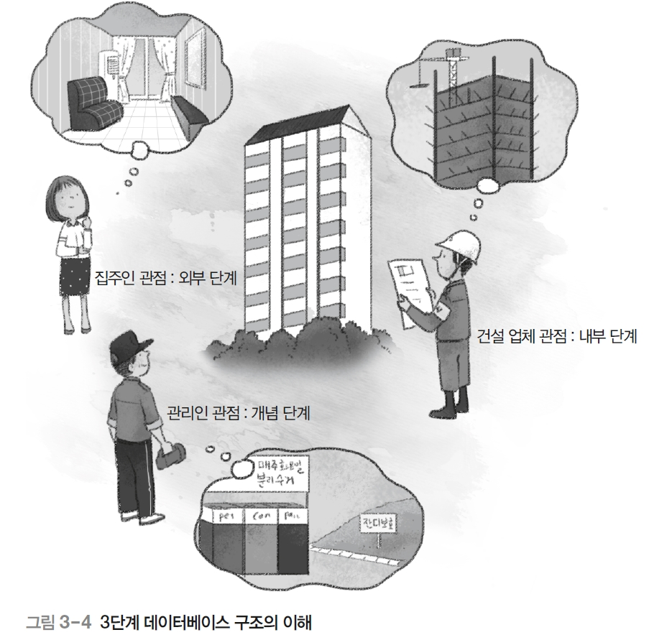
02 데이터베이스의 구조

Slide 12
02 데이터베이스의 구조
3단계 데이터베이스 구조 : 외부 단계
데이터베이스를 개별 사용자 관점에서 이해하고 표현하는 단계
데이터베이스 하나에 외부 스키마가 여러 개 존재할 수 있음
외부 스키마(external schema)
외부 단계에서 사용자에게 필요한 데이터베이스를 정의한 것
각 사용자가 생각하는 데이터베이스의 모습, 즉 논리적 구조로 사용자마다 다름
서브 스키마(sub schema)라고도 함

Slide 13
02 데이터베이스의 구조
3단계 데이터베이스 구조 : 개념 단계
데이터베이스를 조직 전체의 관점에서 이해하고 표현하는 단계
데이터베이스 하나에 개념 스키마가 하나만 존재함
개념 스키마(conceptual schema)
개념 단계에서 데이터베이스 전체의 논리적 구조를 정의한 것
조직 전체의 관점에서 생각하는 데이터베이스의 모습
전체 데이터베이스에 어떤 데이터가 저장되는지, 데이터들 간에는 어떤 관계가 존재하고 어떤 제약조건이 존재하는지에 대한 정의뿐만 아니라, 데이터에 대한 보안 정책이나 접근 권한에 대한 정의도 포함

Slide 14
02 데이터베이스의 구조
3단계 데이터베이스 구조 : 내부 단계
데이터베이스를 저장 장치의 관점에서 이해하고 표현하는 단계
데이터베이스 하나에 내부 스키마가 하나만 존재함
내부 스키마(internal schema)
전체 데이터베이스가 저장 장치에 실제로 저장되는 방법을 정의한 것
레코드 구조, 필드 크기, 레코드 접근 경로 등 물리적 저장 구조를 정의

Slide 15
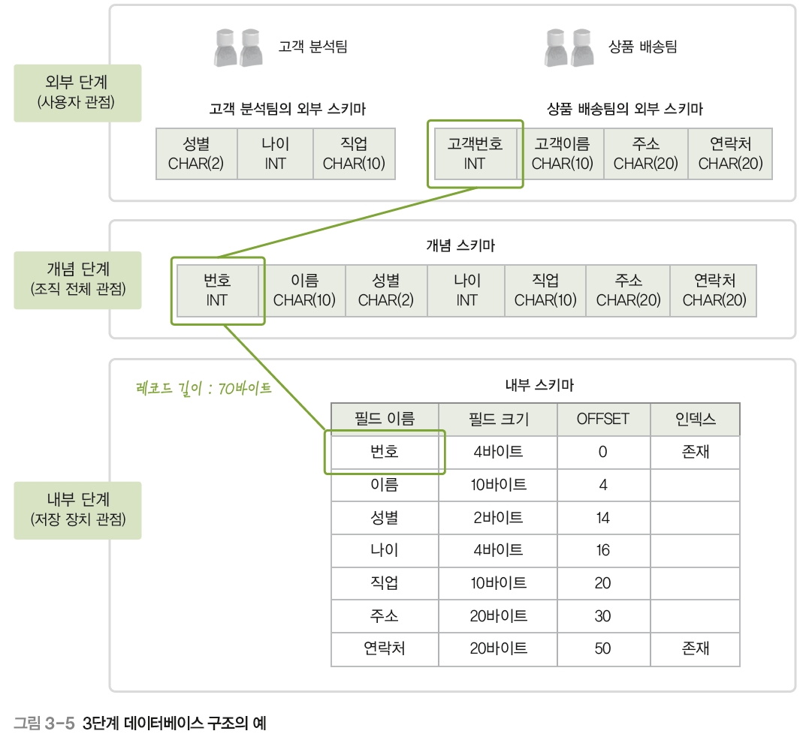
02 데이터베이스의 구조

Slide 16
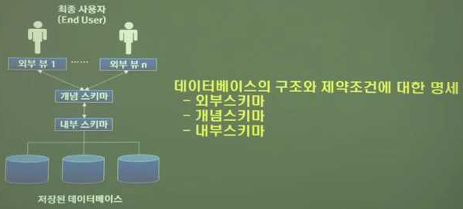
Database Schema

Slide 17
02 데이터베이스의 구조
3단계 데이터베이스 구조의 사상 또는 매핑
스키마 사이의 대응 관계
외부/개념 사상 : 외부 스키마와 개념 스키마의 대응 관계
응용 인터페이스(application interface)라고도 함
개념/내부 사상 : 개념 스키마와 내부 스키마의 대응 관계
저장 인터페이스(storage interface)라고도 함
미리 정의된 사상 정보를 이용하여 사용자가 원하는 데이터에 접근
데이터베이스를 3단계 구조로 나누고 단계별로 스키마를 유지하며 스키마 사이의 대응 관계를 정의하는 궁극적인 목적
➔ 데이터 독립성의 실현

Slide 18
02 데이터베이스의 구조
데이터 독립성(data independency)
하위 스키마를 변경하더라도 상위 스키마가 영향을 받지 않는 특성
논리적 데이터 독립성
개념 스키마가 변경되어도 외부 스키마는 영향을 받지 않음
개념 스키마가 변경되면 관련된 외부/개념 사상만 정확하게 수정해주면 됨
물리적 데이터 독립성
내부 스키마가 변경되어도 개념 스키마는 영향을 받지 않음
내부 스키마가 변경되면 관련된 개념/내부 사상만 정확하게 수정해주면 됨

Slide 19
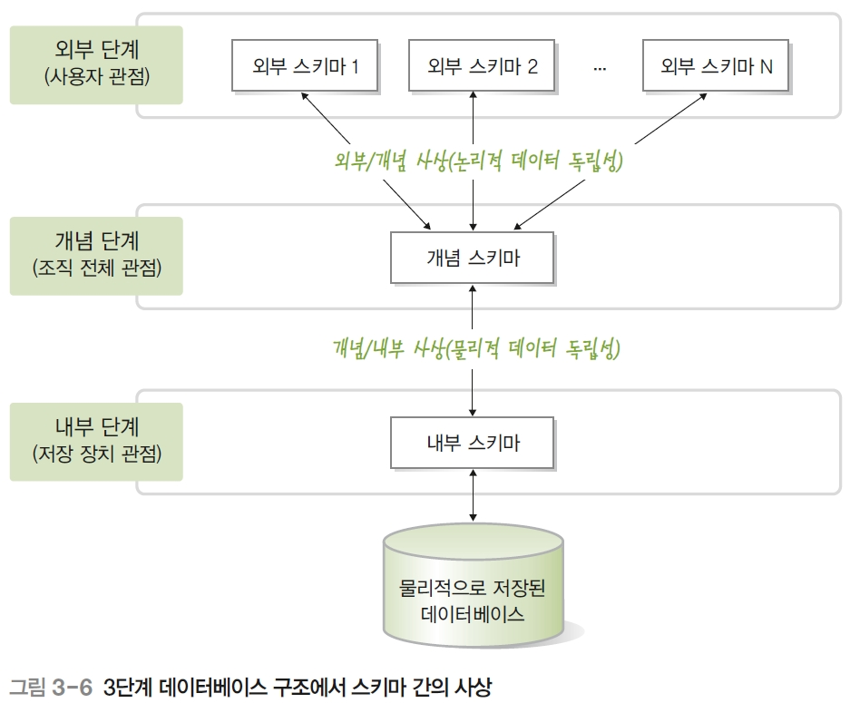
02 데이터베이스의 구조

Slide 20
02 데이터베이스의 구조
데이터 사전(data dictionary)
시스템 카탈로그(system catalog)라고도 함
데이터베이스에 저장되는 데이터에 관한 정보, 즉 메타 데이터를 유지하는 시스템 데이터베이스
메타 데이터(meta data) : 데이터에 대한 데이터
스키마, 사상 정보, 다양한 제약조건 등을 저장
데이터베이스 관리 시스템이 스스로 생성하고 유지함
일반 사용자도 접근이 가능하지만 저장된

Slide 21
02 데이터베이스의 구조
데이터 디렉토리(data directory)
데이터 사전에 있는 데이터에 실제로 접근하는 데 필요한 위치 정보를 저장하는 시스템 데이터베이스
일반 사용자의 접근은 허용되지 않음
사용자 데이터베이스(user database)
사용자가 실제로 이용하는 데이터가 저장되어 있는 일반 데이터베이스

Slide 22
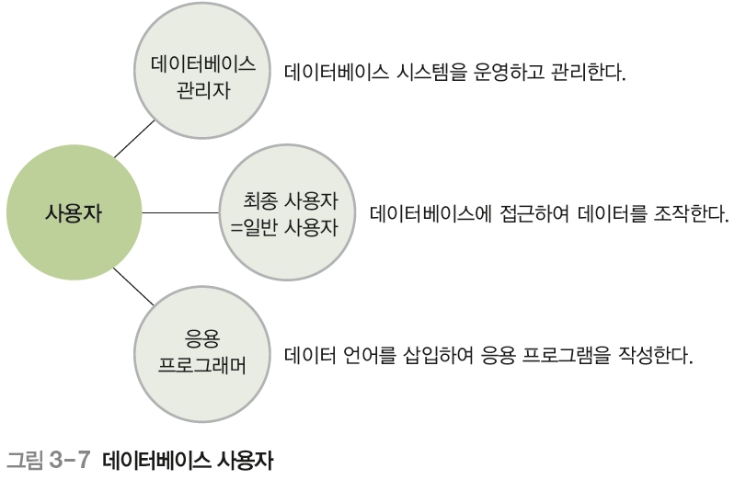
03 데이터베이스 사용자
데이터베이스 사용자
데이터베이스를 이용하기 위해 접근하는 모든 사람
이용 목적에 따라 데이터베이스 관리자, 최종 사용자, 응용 프로그래머로 구분

Slide 23
03 데이터베이스 사용자
데이터베이스 관리자(DBA; DataBase Administrator)
데이터베이스 시스템을 운영•관리하는 사람
주로 데이터 정의어와 데이터 제어어를 사용
주요 업무
데이터베이스 구성 요소 선정
데이터베이스 스키마 정의
물리적 저장 구조와 접근 방법 결정
무결성 유지를 위한 제약조건 정의
보안 및 접근 권한 정책 결정
백업 및 회복 기법 정의
시스템 데이터베이스 관리
시스템 성능 감시 및 성능 분석
데이터베이스 재구성

Slide 24
03 데이터베이스 사용자
최종 사용자(end user)
데이터베이스에 접근하여 데이터를 조작(삽입·삭제·수정·검색)하는 사람
주로 데이터 조작어를 사용
캐주얼 사용자와 초보 사용자로 구분
응용 프로그래머(application programmer)
데이터 언어를 삽입하여 응용 프로그램을 작성하는 사람
주로 데이터 조작어를 사용

Slide 25
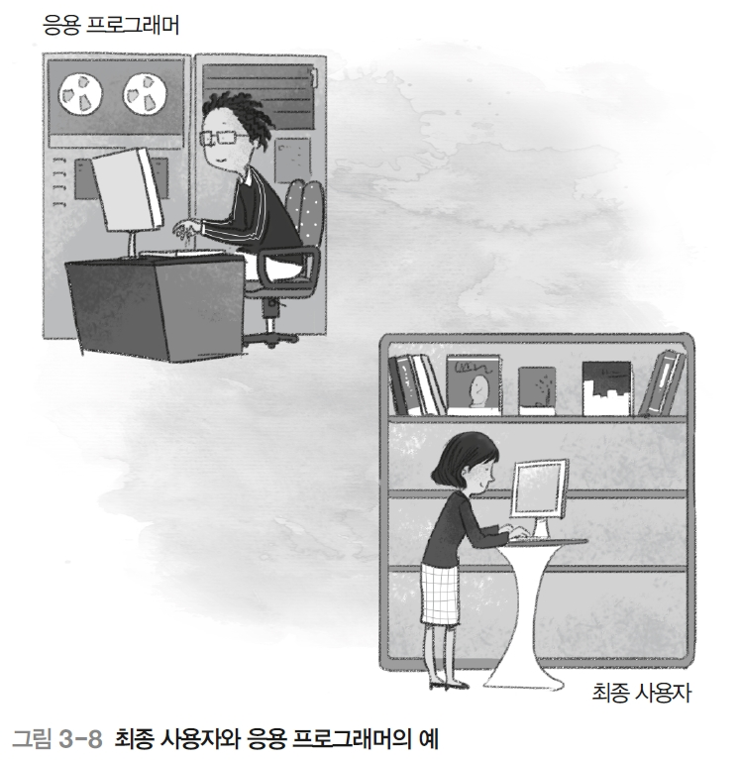
03 데이터베이스 사용자

Slide 26
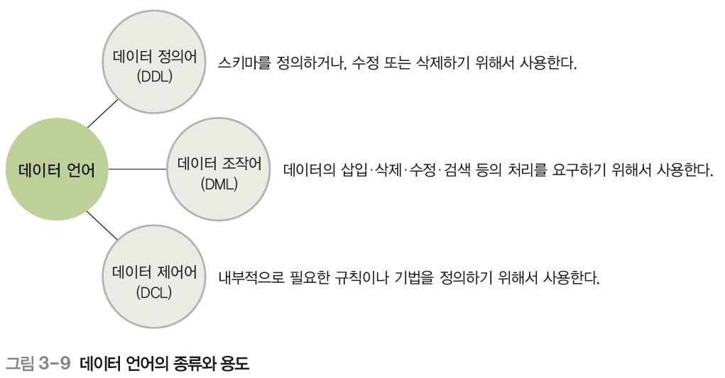
04 데이터 언어
데이터 언어
사용자와 데이터베이스 관리 시스템 간의 통신 수단
사용 목적에 따라 데이터 정의어, 데이터 조작어, 데이터 제어어로 구분

Slide 27
04 데이터 언어
데이터 정의어(DDL; Data Definition Language)
스키마를 정의하거나, 수정 또는 삭제하기 위해 사용
테이블이나 관계의 구조를 생성하는 데 사용하며 CREATE, ALTER, DROP 문 등이 있음.
데이터 조작어(DML; Data Manipulation Language)
데이터의 삽입·삭제·수정·검색 등의 처리를 요구하기 위해 사용
테이블에 데이터를 검색, 삽입, 수정, 삭제하는 데 사용하며 SELECT, INSERT, DELETE, UPDATE 문 등이 있음. 여기서 SELECT 문은 특별히 질의어(query)라고 함.
절차적 데이터 조작어와 비절차적 데이터 조작어로 구분
절차적 데이터 조작어(procedural DML)
사용자가 어떤(what) 데이터를 원하고 그 데이터를 얻기 위해 어떻게(how) 처리해야 하는지도 설명
비절차적 데이터 조작어(nonprocedural DML)
사용자가 어떤(what) 데이터를 원하는지만 설명
선언적 언어(declarative language)라고도 함

Slide 28
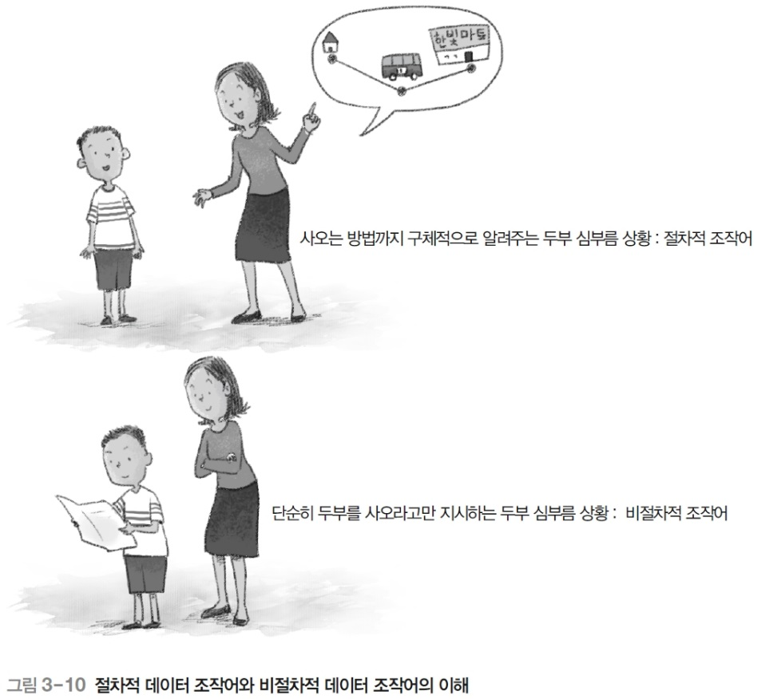
04 데이터 언어

Slide 29
04 데이터 언어
데이터 제어어(DCL; Data Control Language)
내부적으로 필요한 규칙이나 기법을 정의하기 위해 사용
데이터의 사용 권한을 관리하는 데 사용하며 GRANT, REVOKE 문 등이 있음.
사용 목적
무결성 : 정확하고 유효한 데이터만 유지
보안 : 허가받지 않은 사용자의 데이터 접근 차단, 허가된 사용자에 권한 부여
회복 : 장애가 발생해도 데이터 일관성 유지
동시성 제어 : 동시 공유 지원

Slide 30
05 데이터베이스 관리 시스템의 구성
데이터베이스 관리 시스템
데이터베이스 관리와 사용자의 데이터 처리 요구 수행
주요 구성 요소
질의 처리기(query processor)
사용자의 데이터 처리 요구를 해석하여 처리
DDL 컴파일러, DML 프리 컴파일러, DML 컴파일러, 런타임 데이터베이스 처리기, 트랜잭션 관리자 등을 포함
저장 데이터 관리자(stored data manager)
디스크에 저장된 사용자 데이터베이스와 데이터 사전을 관리하고

Slide 31
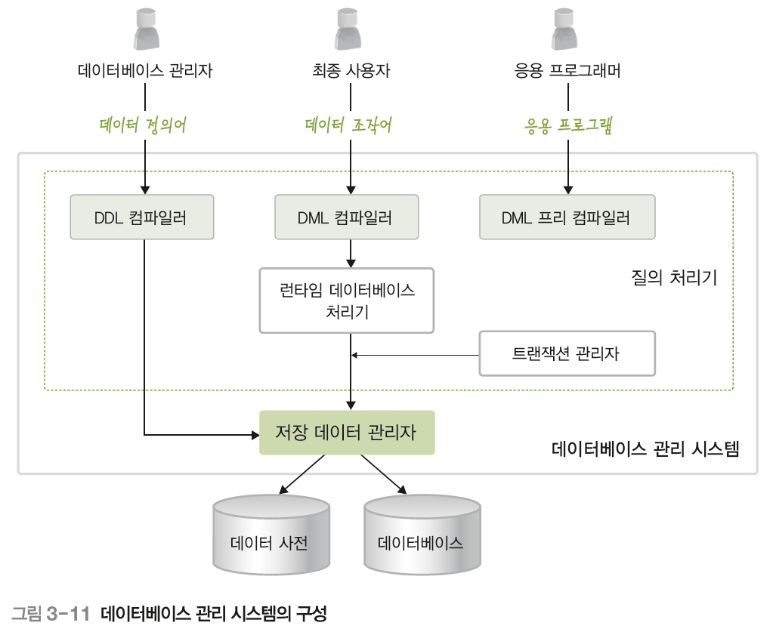
05 데이터베이스 관리 시스템의 구성

